Slide 1

Tres Pasos Hacia la Transformación Digital
Rafael Bonnelly Ricart
CEO, clicLogix
Reunión de Medio Año
Punta Cana, República Dominicana
8 de Abril de 2016

Slide 2
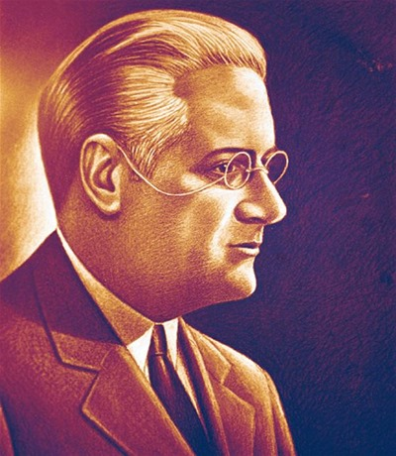
Padre del Diarismo Dominicano
Arturo J. Pellerano Alfau
(1864-1935)
Fundador del Listín Diario
1ro de Agosto de 1889

Slide 3
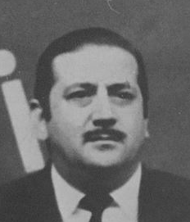
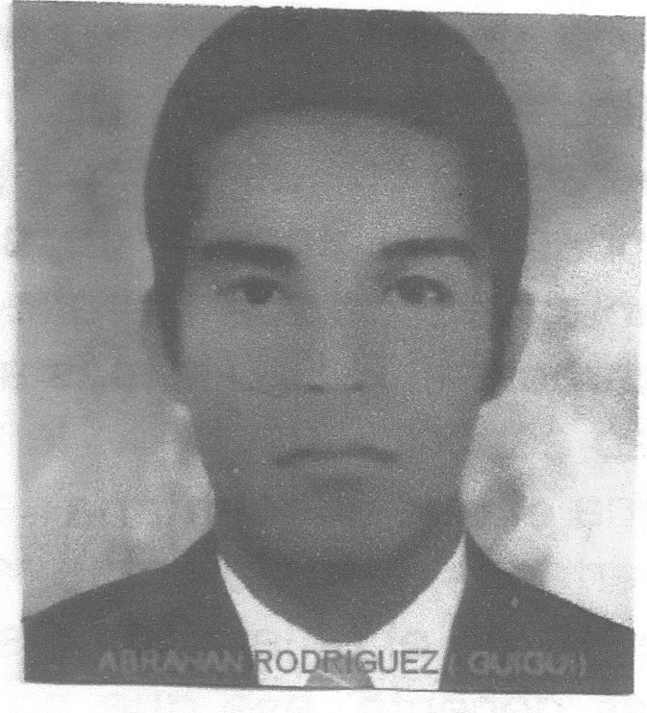
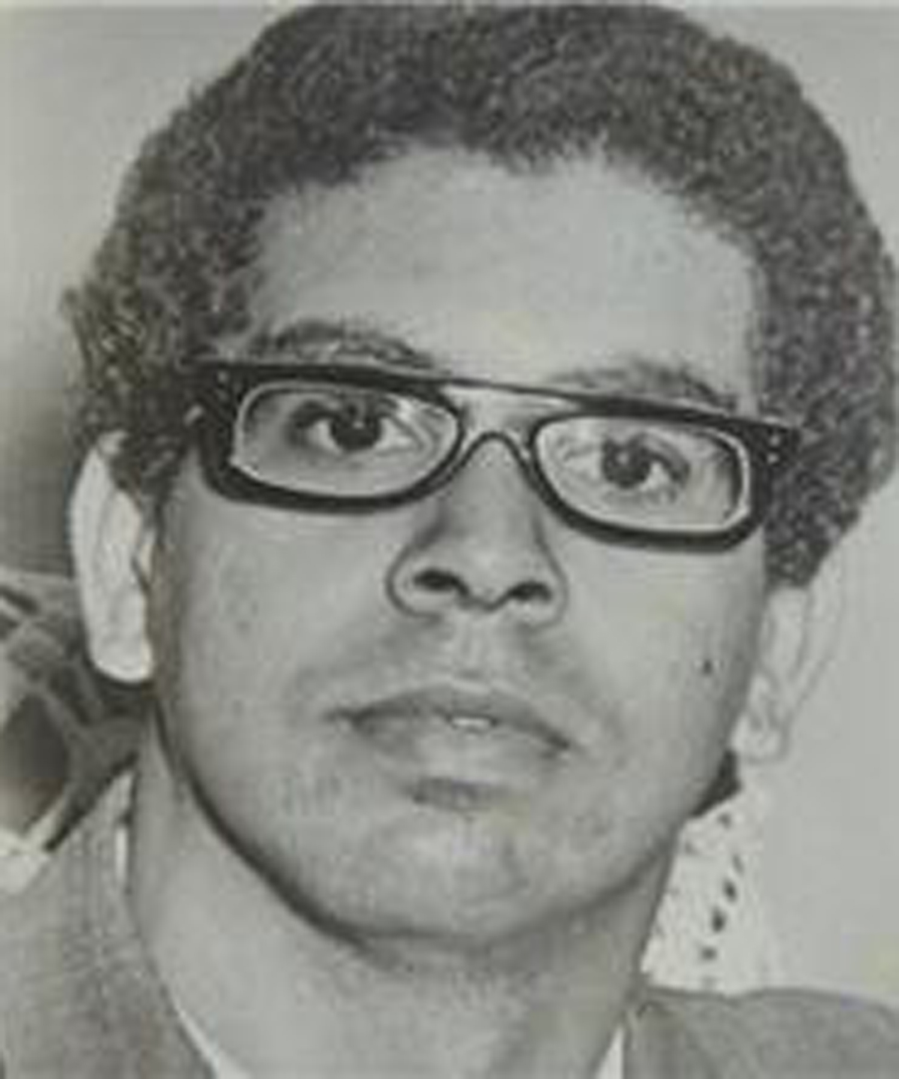
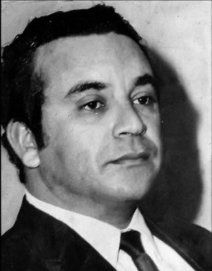
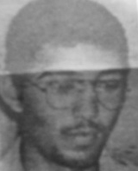
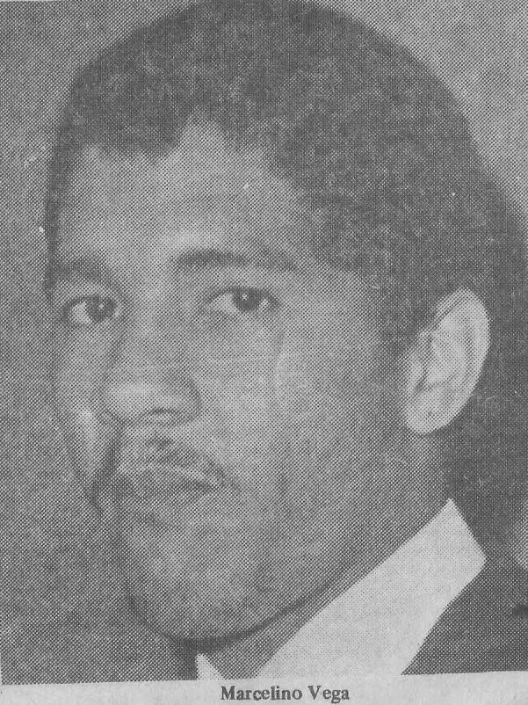
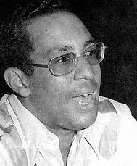

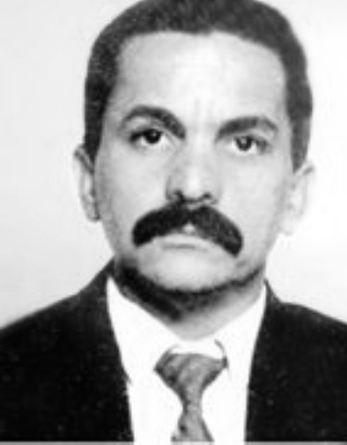
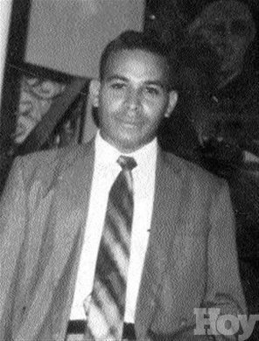
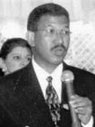
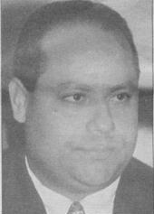
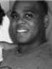
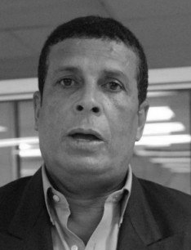
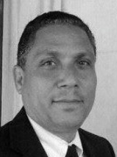
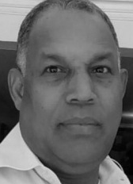
Héroes del Periodismo Dominicano
José Enrique Piera Puig 1970
Abraham Rodríguez
1971
Orlando Martínez Howley 1973
Gregorio García Castro 1973
Plinio Díaz Vargas
1974
Marcelino Vega
1981
Narciso González Medina
1994
Juan Carlos Vásquez
1995
Juan Emilio Andújar Matos 2004
Johnny Martínez San Cristóbal, 2006
Facundo Labata Ramírez 2006
Vicente Normando García Reyes 2008
Domingo Disla Florentino 2006
Vicente Normando García Reyes 2008
José A. Silvestre De Los Santos 2011
Napoleón Rojas Vicioso
2014
Blas Olivo Santana
2015

Slide 4



Slide 5

Transformación circa 1995

Slide 6
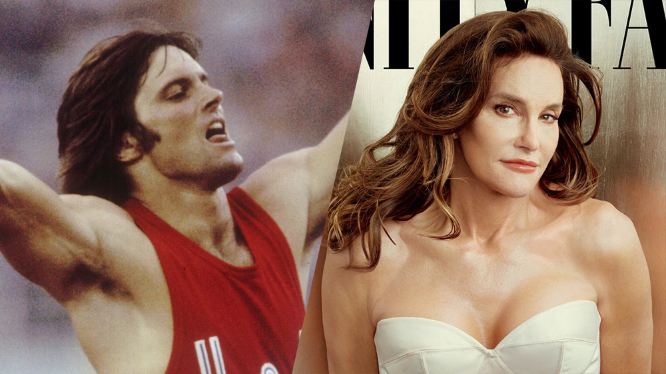
Transformación 2016

Slide 7

Comida de Amigos 1996

Slide 8

Cena de Amigos 2016

Slide 9
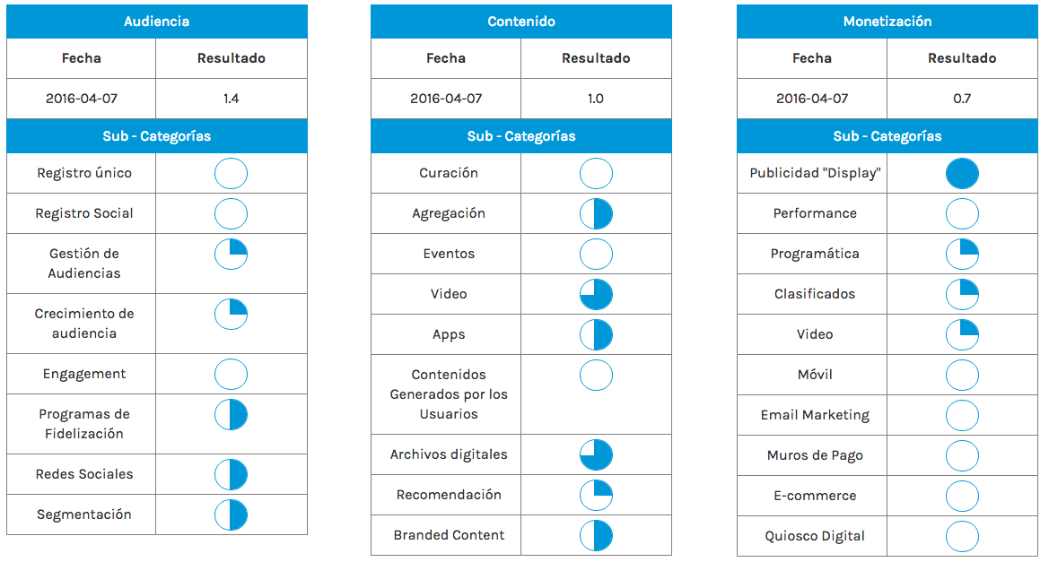
¿Dónde se encuentra su medio en el proceso de transformación?

Slide 10
¿Qué cambió en 20 años?

Slide 11
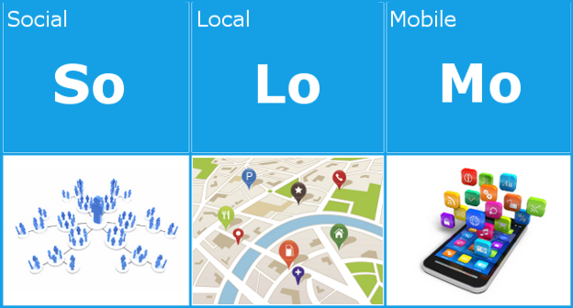
Cambiaron los Consumidores

Slide 12
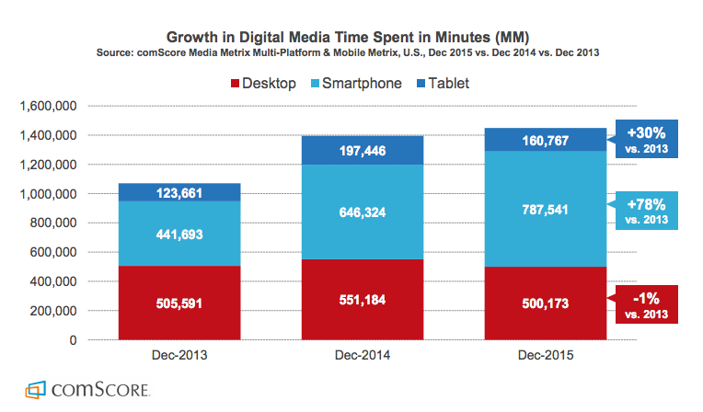
Cambiaron los soportes

Slide 13
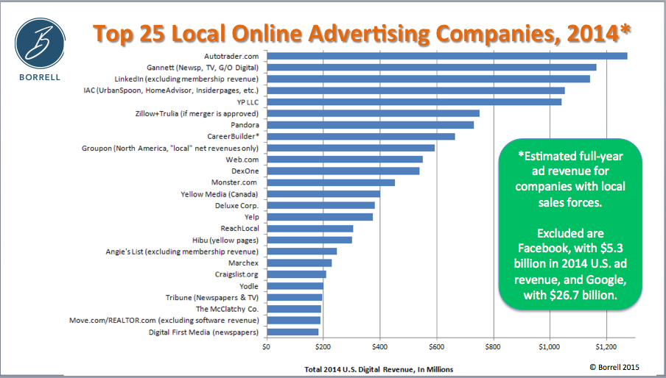
Cambiaron los competidores!

Slide 14
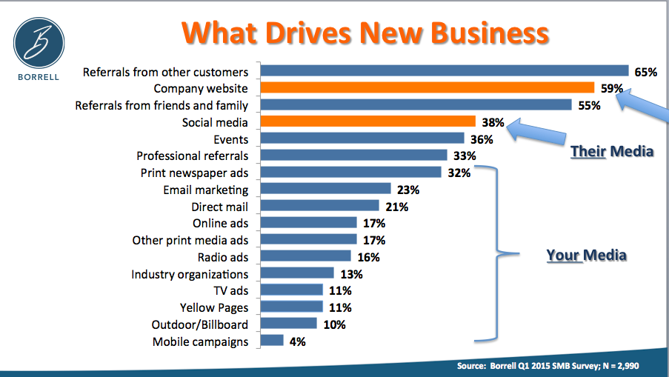
Cambiaron los clientes

Slide 15
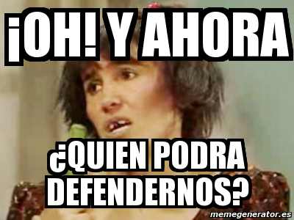

Slide 16
¿Dónde está su medio?

Slide 17
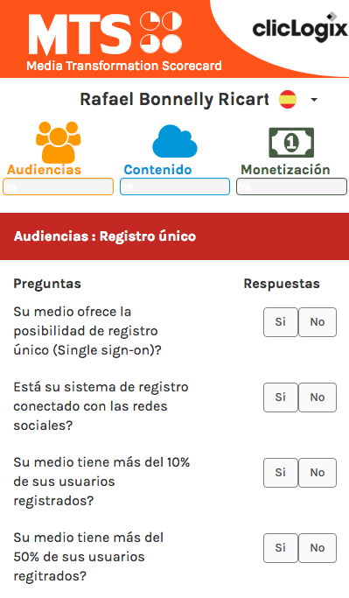

Slide 19
Tres Pasos Hacia la Transformación

Slide 20
1. Diagnóstico y Oportunidad

Slide 21

2. Aceleración

Slide 22

3. Medición

Slide 23
En Busca de un Estándar Para la Transformación

Slide 24
http://scorecard.cliclogix.com

Slide 25
Muchas gracias!
@Rafael Bonnelly

